Slide 1
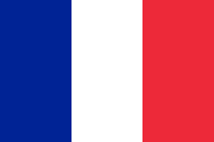
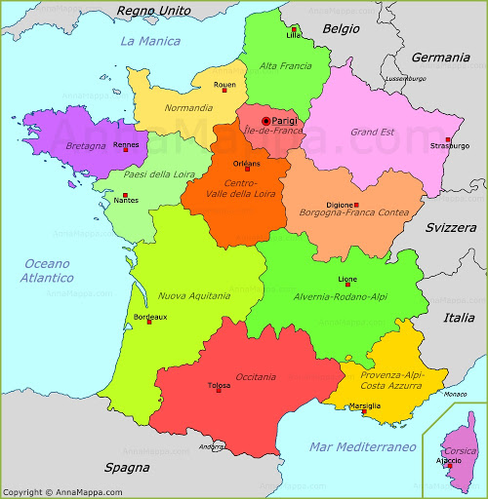
I CONFINI DELLA FRANCIA
La Francia confina a:
NORD-Est: Belgio, Germania e Lussemburgo
Est: Svizzera e Italia
Sud: Mar Mediterraneo, Spagna e Andorra
Ovest: Oceano Atlantico
NORD-Ovest: Canale della Manica

Slide 2
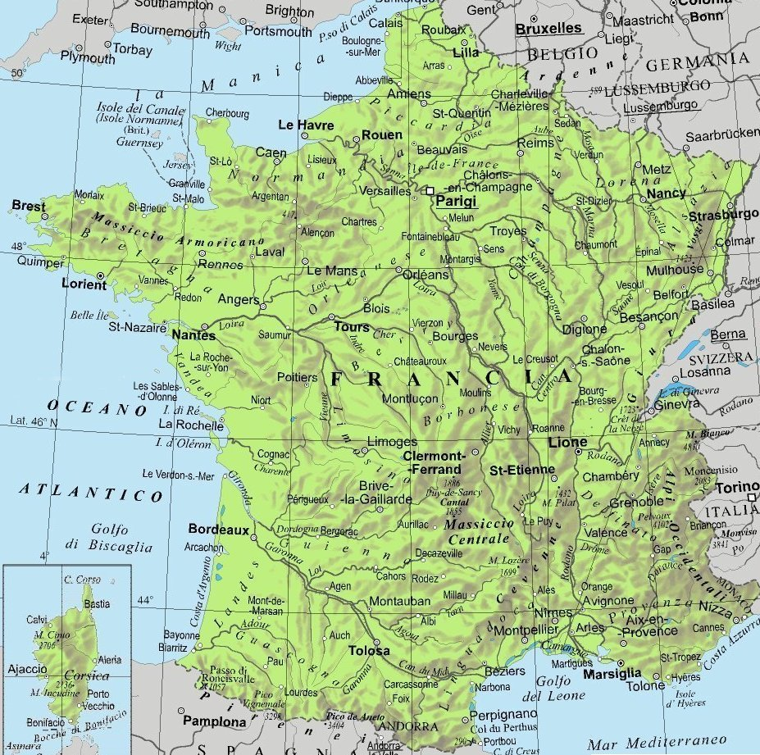
I CONFINI NATURALI DELLA FRANCIA
La Francia ha anche dei confini naturali:
A sud-ovest: I Pirenei con la Spagna
A nord-est : le Ardenne con Belgio e Lussemburgo
con l’Italia: le Alpi Occidentali
Con la Germania: la catena dei Vosgi e il fiume Reno

